Slide 1
电信系统简介
卢大海
2014年9月

Slide 2

目录
  电信系统架构
  CRM系统
  网上营业厅
  PPM系统
  综合采集系统
  计费系统
  结算系统
  积分系统
  渠道系统
  智能网系统
  客服系统
  资源管理系统
  服务开通系统
  综合调度
  ODS系统
  EDW系统

Slide 3
电信系统架构图
BSS域:业务支撑系统
CRM
网上营业厅
PPM
IP/CDR
计费
结算
代理商
积分
大客户
客户关系管理
网上自助业务办理
销售品管理（套餐、资费配置）
综合采集（计费、结算话单）
计费账务
综合结算
代理商管理（代理商的管理和分层）
积分管理
大客户管理
EAI
资源管理
服务开通
施工调度
财务
人力资源
工程管理
数据存储
数据仓库
数据集市
资源
开通
施工
财务系统
人力资源
工程
ODS
EDW
DM
OSS域：运营支撑
MSS域：管理支撑系统
EDA域：数据支撑系统

Slide 4
目录
  电信系统架构
  CRM系统
  网上营业厅
  PPM系统
  综合采集系统
  计费系统
  结算系统
  代理商系统
  积分系统
  大客户系统
  智能网系统
  客服系统
  资源管理系统
  服务开通系统
  综合调度
  ODS系统
  EDW系统

Slide 5

CRM系统（信息录入）
受理环节（分配账户，用户缴费；用户就是设备号；产生一次性费用（装机费），预存款；到0域开通），受理只有CRM有
  受理、稽核、收款、退款、扎帐
  产品受理数据、套餐受理数据、营业收入数据
竣工环节（O域开通后，CRM便记录开通）CRM和计费都有，CRM送计费
  资料归档、传送接口、实物归档
  竣工数据、终端核销数据
三户关系
  用户：设备号 一个用户可以对应多个账户
  账户：合同号 一个账户有多个用户
  客户 一个客户有多个账户

Slide 6
网上营业厅
业务办理
  受理、业务变更、充值、积分兑换
  受理数据、业务变更数据、充值、积分兑换数据
数据查询
  详单、账单、充值记录、积分
投诉
  客户服务、投诉、建议
  故障申告、跟踪、确认

Slide 7
计费系统
计次话单、计时话单、市话话单、长话话单
一次批价、二次批价
预付费、后付费
通话时长、计费时长
出帐、合账、调帐、销帐、缴费
综合帐单、明细帐单

Slide 8
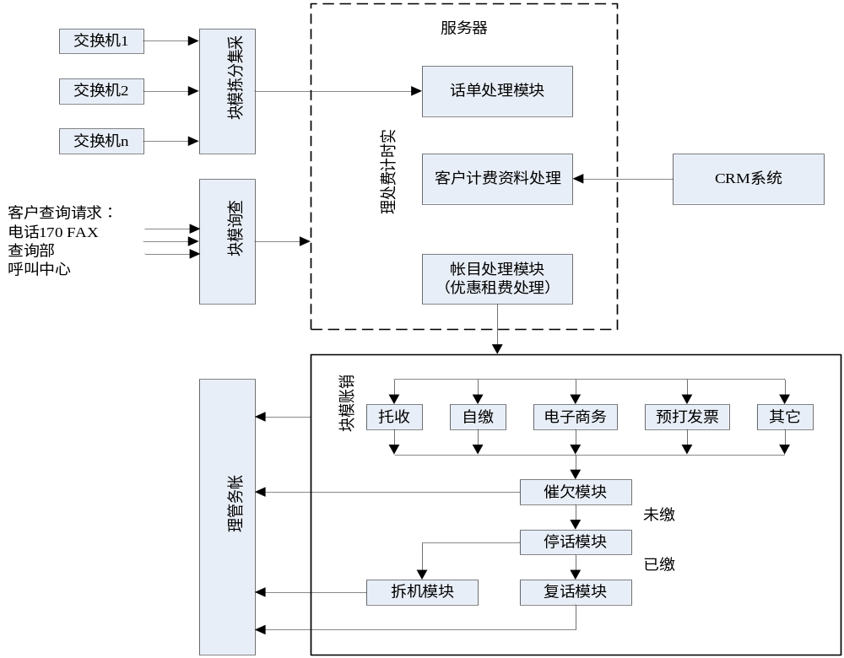
计费系统（话单-批帐-合帐（账目项）-）

Slide 9
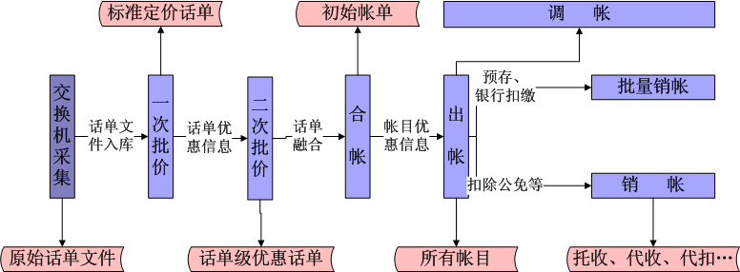
主要业务流程

Slide 10
计费处理流程－预处理
预处理
  预处理模块负责将各种原始话单文件转换成计费系统定义的标准的话单文件，并将话单根据属性分拣到不同的目录里，供批价模块或者其他模块使用
错单
预处理
原始话单
标准话单
无效话单

Slide 11
计费处理流程－排重
话单排重
  对于处理分拣出来的话单记录，按照通话计费方号码、对方号码、通话起始日期、通话起始时间等字段组成的排重关键字的唯一性，生成排重后的唯一话单记录文件和重复话单文件
重单记录文件
预处理
标准话单
去重后的
标准话单
排重过滤表

Slide 12
计费处理流程－批价
计费批价
  计费批价模块是对电信服务的使用者产生的呼叫记录进行费用划价、重新划价、计算各种优惠，进行当前帐期合帐，生成账单的一个计费系统的核心模块
一次批价
  一次批价是指在国家标准费率等基本资费政策的基础上对话单进行划价，并完成基本优惠政策所规定的话单级的费用优惠
二次批价
  在基本政策划价后费用的基础上，针对用户资料得出的用户特殊优惠信息，进行进一步的基于单一产品的清单级费用优惠。
  输出：划价后的订单文件、划价后的错单文件

Slide 13
计费处理流程－入库
数据入库
  把需要入库的正常话单文件、错误话单文件、日志文件、告警文件等批量导入数据库中相应的接口表, 并记录相应的处理日志的过程
错单文件
正常文件
数据库
日志告警

Slide 14
帐务处理流程－出帐
出帐处理
  将每个客户所属的所有用户的计费清单和周期费用等进行合并形成帐目，然后进行帐务级优惠和业务间的交叉关联优惠，并按照客户在定购合同中的约定分配到指定的帐户。
  实时出帐
  固定费用
  优惠处理
  按需出帐
  产品包出帐

Slide 15
帐务处理流程－调帐
出帐调整
  出帐调帐是指由于各种原因，对用户的帐务费用数据进行调整处理的过程。其中，在出帐确认之前称作帐前调帐，在出帐确认之后称作帐后调帐。

Slide 16
帐务处理流程－销帐
销帐
  销帐管理是根据客户使用电信服务的消费信息和客户缴费信息，对客户帐单核销的过程
  收费销账后台
    前台收费
    银行托收
  预存款销帐
  反销帐

Slide 17
网间结算
综合结算
  将各种电信业务的网间结算、网内摊分、漫游结算、漫游摊分，综合到统一的平台上、进行统一的结算处理。
结算
  广义的结算是指综合结算，狭义的结算指中国电信与外部运行实体之间根据相关协议完成通信费用的划分与核对的过程。
网间结算
  不同电信运营商之间在互联互通时，由于使用对方的通信资源或服务，双方根据协议对相关通信费用进行分摊处理的过程 。
网内摊分
  中国电信企业内部各运营实体之间由于使用对方通信资源或服务，根据相应的规则、协议进行费用分摊或成本核算的过程。

Slide 18
网间结算
长途局－DC1、DC2、直连电路
关口局、端局
  网间结算的话单主要取自关口局
智能网
  业务控制点（SCP）、业务交换点（SSP）和业务管理系统（SMP）
  主要业务：800、300(全国)； 17909、201(省)； 9989(地市)
漫游摊分
  中国电信企业内部各运营实体（省公司、地市分公司、专业部门）之间在用户漫游时，由于使用漫游地通信资源或服务，根据相应的规则、协议进行费用分摊或成本核算的过程。

Slide 19
网间结算
网间结算的发生只能是在本地，即本地的运营商之间的结算
结算与计费无关，只按标准费率进行批价，按单条话单进行费用结算
结算的费用的判别与使用对方的电信资源的多少直接有关系
优先选择走己方的长途线路，
大致的业务主流程都是这样的：采集、预处理、批价、分拣、库外剔重、入库

Slide 20
网间结算
本地电信呼叫本地移动
本地电信呼叫异地移动，长途直拨
  在异地结算，结算支出当地接续费
异地移动呼叫本地电信，长途直拨，在本地结算
  本地结算，电信获得本地接续费
异地移动呼叫本地电信，使用17909
  电信收IP长途费，移动收基本费，结算费用为0
异地移动呼叫本地移动，使用电信IP
  电信收IP长途费，移动收基本费，本地电信支付移动接续费
异地网通呼叫本地电信，使用190
  190不收取市话费，异地电信支付网通市话费

Slide 21
渠道系统
客户认领
  大客部、商客部：行业、等级
  公客认领：号线资源，社区、片区、农村统包区
客户维护
  社区经理，客户部，或委托维护或签署专门的维护协议
  客户信息收集、客户资料维护
客户营销
  话费催欠
  针对性营销
  客户挽留
  客户走访
  新产品推荐
  套餐订制（大、商客）

Slide 22
客服系统
投诉、障碍
  客户服务、投诉、建议
  故障申告、跟踪、确认
业务受理
  电话自助受理
  接入BSS系统受理
电话营销
  主动营销
  用户调查

Slide 23
积分系统
术语定义（按客户积分）
  在网积分：根据不同的在网时间而（在网年限）
  消费积分：某些账目收入可兑换积分，一般为1元一个积分
  赠送积分 ：如参加某特定活动赠送的积分
  积分结转：一般为每年的积分没有使用结转到下一年是按比例结转
  合同号积分
积分兑换
  营业厅、网上营业厅、积分商城、掌上营业厅
  接口
  兑换信息从相应的兑换系统提取
  用户积分信息由积分系统提取

Slide 24
智能网系统
定义
  智能网是用于产生和提供电信新业务的体系概念。”认为智能网是具有较高“智商”用来生成和处理智能新业务的网络。
  但是智能网不是独立存在的网，是叠加在电话交换网上的。智能网和交换网依靠公共信道信令系统密切联系在一起。
主要概念：
  业务交换点（SSP）:用户进入智能网的接入点，它是一个交换机，用来识别用户对智能网的呼叫，把用户的请求传送给业务控制点。
  业务控制点（SCP）：智能网的中心，通常是由大、中型计算机和大型数据库组成，完成各种智能业务的实现。它接受SSP送来的信息，向数据库查询并向SSP发出处理的信令。
主要业务：
  800、300(全国)；
  17909、201(省)；
  9989(地市)

Slide 25
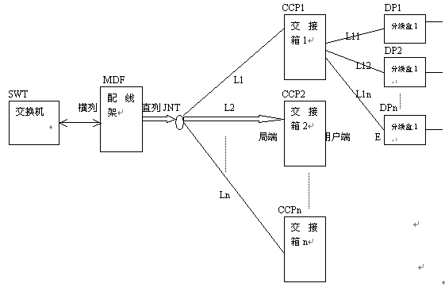
电话设备连接图
配线区：从交接箱配线到用户的区域。
交接配线：通过交接箱来配线的方式称为交接配线。
直接配线：不通过交接箱而是分线盒直接与测量台连接的配线方式称为直接配线。直接配线一般适用于离测量台比较近的地方 。

Slide 26
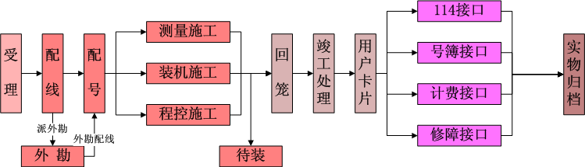
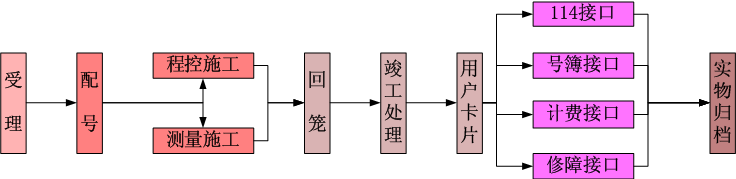
新装电话流程
电话改号流程

Slide 27
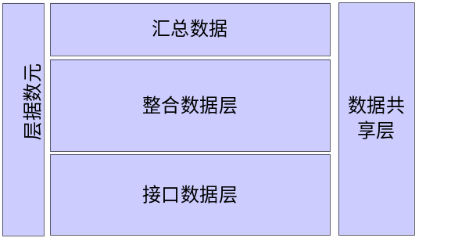
EDA系统架构
企业数据仓库(EDW)
1. 数据从生产系统中整合到ODS统一数据层。
数据整合
数据源
分析结果
2. ODS作为企业运营数据仓储，为生产系统提供准实时数据共享服务，同时也作为EDW的主要数据源。
运营数据仓储(ODS)
3. ODS提供面向生产的数据服务和报表支撑；而面向决策与管理的高端分析挖掘、预测/决策类报表、多维分析由EDW支撑。
数据整合
准实时
数据共享服务
BSS
业务平台
OSS
MSS
CRM系统
商务领航
服务开通
人力
计费系统
ISMP（增值业务运营平台）
资源管理
财务
…
…
…
…

Slide 28
ODS与EDW差异对比
 | ODS | EDW
使用对象 | 一线的生产和管理人员 | 专业分析人员和企业中高层管理人员
系统功能 | 数据整合，为生产系统提供数据共享； 客户数据展现：如：查询、报表（主要面向生产）、动态分析（主要面向生产分析）等； 绩效管理和分析； 数据质量审计和监控管理。 | 主要支持多个维度的主题分析； 趋势分析与问题发现； 客户消费行为分析； 提供评估功能。
数据来源 | ODS的操作数据来源是生产系统； ODS的部分分析结果数据来源EDW。 | EDW操作数据主要从ODS获取； ODS没有提供操作数据直接从源系统中提取。
数据获取性能和及时性 | ODS支持OLTP类型的数据更新，数据更新时间短，性能与及时性都高于EDW。 | EDW从数据存储机制、索引等方面保持较好的批量加载速度，但数据实时更新性能与速度差，数据更新时间不足以支持要求及时的报表和事件监控需求。
数据架构 | ODS按生产视角主题域方式来组织数据； ODS主要提供细粒度运营数据，也存在部分粗粒度汇总数据，但分析维度相对EDW简单； ODS提供操作数据的展示和分析。 | EDW按分析视角主题域方式来组织数据； EDW主要提供粗多层粒度汇总数据，且分析维度相对ODS更多； EDW提供分析数据的展示和分析

Slide 29
ODS与EDW差异对比（续）
 | ODS | EDW
数据存储时间 | 汇总数据保存3年； 三户数据长久保存； 详单数据保存1－3个月（如果ODS承担清单查询职责，则ODS需要保存6个月的清单） ； 其他整合层数据保存13月。 | 汇总数据保存5年； 三户数据长久保存； 详单数据保存2年； 其他数据保存3年。
技术特征 | 数据库优化同时侧重索引和分区技术； 支持OLTP类型和OLAP类型的数据操作。 | 数据库优化主要侧重分区技术； 支持OLAP类型的数据操作。
系统的可靠性 | ODS参与运营，必须保证可靠性。 | 数据仓库可以允许有更多的脱机时间。
系统开放性 | 因为需要与大量不同硬件、数据库配置的系统相互交换数据，ODS要求比较高的系统开放性。 | EDW一般只获取数据，而不提供给其他应用系统以多种模式直接访问，某些解决方案上也可采用相对封闭的数据库、软硬件平台。

Slide 30
常用指标口径
用户发展：计费入网时间为统计账期，且未拆机（某些时刻还会剔除虚号、活卡等）
拆机用户：拆机时间为统计账期，且用户状态为拆机
出账/计费用户：集团规定的7个口径（计费用户用计费）；出账用户针对移动产品；计费用户针对固网产品
在网/网上用户：数据来源于计费；在网针对固网；网上针对移动
CDMA拍照中高端用户：口径每年1月由集团定，圈定部分高价值用户特殊维系
停机用户：计费系统档案为准，统计当期状态变为停机的用户数；根据停机状态可以分为：欠费单停、欠费双停、主动停机
复机用户：根据计费系统停复机工单表进行统计
开机用户：电源打开与网络连接的用户，该指标由运维口负责提供，经分系统不做统计
激活用户：主叫激活：主叫通话（不包括呼转）、发送短信、上网、其他增值业务（不包括SP下行短信）；被叫激活：被叫通话
用户净增、用户流失、增值业务发展、销售品到达/受理/生效/失效、通话时长、计费时长、上下行流量、零次用户、沉默用户、低值话务量用户、分摊前/后收入、日账收入、一次性收入、账户余额、欠费金额、结算收入/支出、过网到达、过网新增、过网流失、过网净增、活卡

Slide 31
作业
1，4月9号移动、宽带、固话发展用户数，分地州
2，3月、2月出账/计费用户数、分地州
3，3月分地州移动、宽带流失用户数
4,3月移动沉默非拆机用户，分地州

